Slide 1
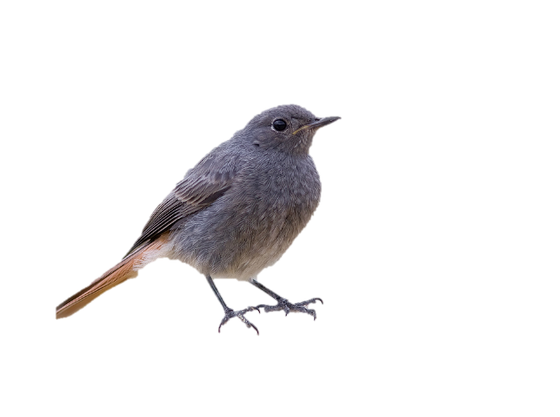
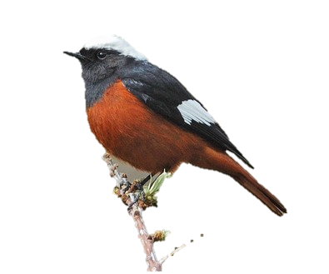
« Горихвостка – птица России 2015 года»

Slide 2
Обыкновенная горихвостка
Обыкновенная горихвостка - одна из самых красивых птиц, населяющих парки, сады и культурные ландшафты европейской части России.
В природе существуют также: седоголовая горихвостка, сибирская горихвостка, горихвостка-чернушка, рыжеспинная горихвостка, белошапочная горихвостка и краснобрюхая горихвостка. Все они жители южных окраин Сибири и азиатских республик бывшего СССР, и только горихвостка садовая распространена на большой территории России.

Slide 3
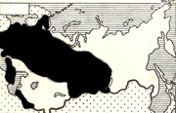
Зона обитания

Slide 4
Горихвостка – насекомоядная птица, поэтому её прилёт и отлёт напрямую зависят от кормовой базы. Как только пригреет солнце, и появляются первые насекомые, а это происходит ближе к середине апреля месяца, горихвостки появляются на своих участках. Первое время они держатся совсем незаметно и только характерное «уить-уить» выдаёт птиц. Горихвостки держатся около жилья человека, гнездясь в садах, парках и на участках с большими деревьями и кустарником.
С наступлением весеннего тепла горихвостки активно поют весь световой день и даже ночью. Теперь их можно видеть бегающими по земле или чаще на заборах. Птички постоянно подёргивают рыжим хвостом и замирают как каменные.
Песня горихвостки садовой очень приятна. Звучит она чисто и громко. Поёт горихвостка недолго. В первых числах июля её можно услышать уже редко, а к середине месяца замолкает вовсе.

Slide 5
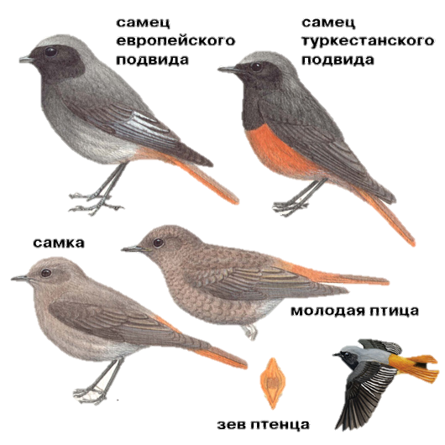
Разновидности горихвостки

Slide 6
Держится горихвостка в кронах деревьев и высоких кустарников, спускается на землю. Много времени проводит на строениях, где часто и гнездится.
В Москве встречается в лесопарках и парках, садах и пригородах. Всюду немногочисленна. Перелетная птица, зимующая в Экваториальной Африке и Аравии.
Весной прилетает в середине апреля - начале мая. Первыми появляются самцы, за ними - самки. Предпочитает смешанные и лиственные насаждения, реже поселяется в негустых хвойных, а загущенных участков избегает; обычна в садах и парках, населенных пунктах сельского и дачного типа.
Гнездится отдельными парами, далеко друг от друга. Для гнезд использует дупла, скворечники и синичники, дуплянки, повешенные на разной высоте, дупла и пустоты в стволах лиственных и хвойных деревьев, щели в старых поленницах.

Slide 7
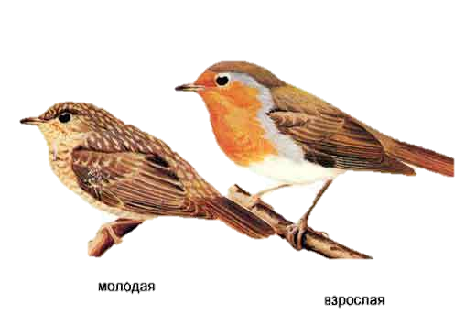
Взросление горихвостки

Slide 8
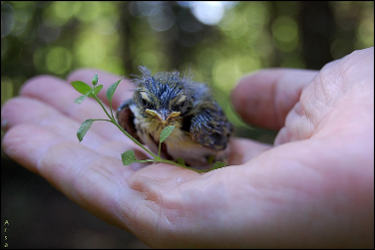
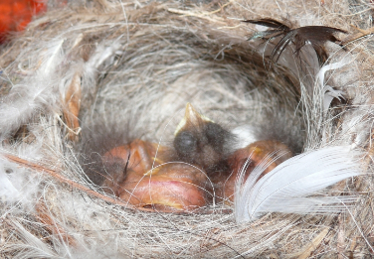
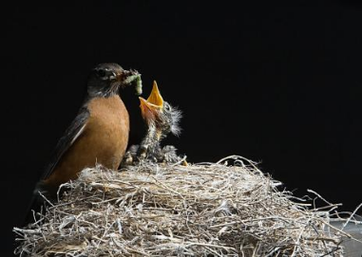
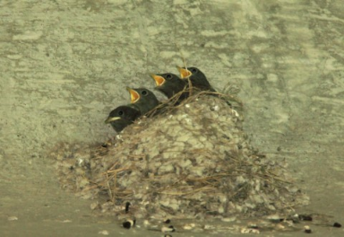
Детёныши горихвостки

Slide 9
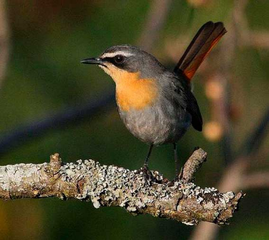
Как нам помогает горихвостка…
Сколько за лето горихвостки уничтожают комаров, жуков, гусениц и прочих насекомых просто не счесть. Нет покоя от них ни ползающим, ни летающим, ни живущим в земле вредителям. Польза от горихвосток для наших парков и лесов просто неоценимая. Вот и нужно нам всем вместе беречь их.

Slide 10
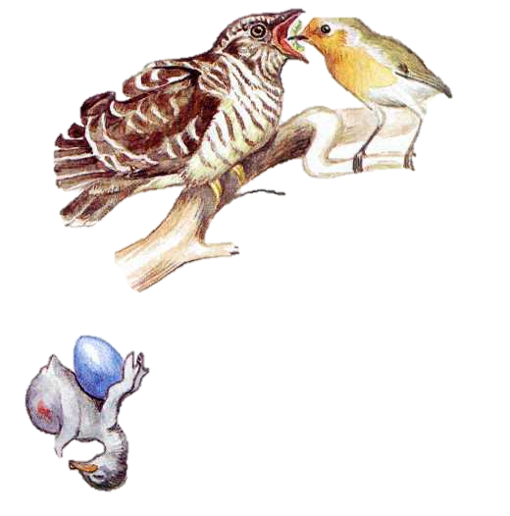
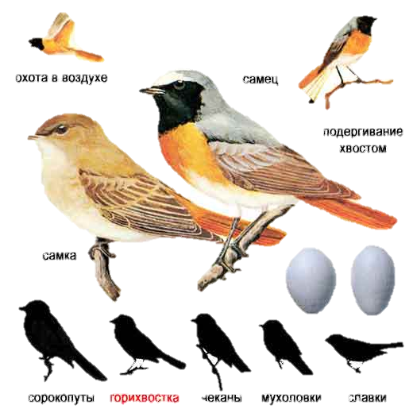
А вы знали…

Slide 11
Спасибо за внимание!!!
Источники информации:
http://givotnie.com/ptisi/gorixvostka/
https://ru.wikipedia.org/wiki/%CE%
http://www.topguns.ru/birds/20660

